Slide 1
SW선도교원 연수
강원도 교육과학연구원
김 현 준

Slide 2
1차시
범위형 자료를 자유롭게 사용할 수 있다.
자신만의 모듈을 만들고, 사용할 수 있다.
문제해결을 위해 클래스와 객체를 사용할 수 있다.
Pypi나 github를 통해 필요한 모듈을 가져올 수 있다.

Slide 3
2차시
Requests모듈을 이용하여 response객체를 가져올 수 있다.
Web api를 검색하여 json과 xml객체를 가져올 수 있다.
Json과 dictionary자료형을 다룰 수 있다.
Xml과 beautifulsoup자료형을 다룰 수 있다.

Slide 4
3차시
네이버 검색을 통해 특정지역 날씨 및 미세먼지 정보를 가져올 수 있다.
네이버 검색 API를 통해 원하는 사진을 download할 수 있다.
Git과 github를 사용하여 프로젝트에 대한 버전관리를 할 수 있다.

Slide 5
One line condition
영어 문법과 동일하다.
Gender = ‘male’ if scnum == 1 else ‘female’

Slide 6
One line list(iterables)
n = int(input('Input a integer : '))
simple = [a for a in range(1, n+1)]
simpleif = [a for a in range(1, n+1) if not a%3]
calclist = [a**2 for a in range(1, n+1)]
times3true = [not n%a==0 for a in range(1, n+1)]
times3truebinary = [1 if not n%a==0 else 0 for a in range(1, n+1)]
simplemultilist = [[a, a+5, a*3] for a in range(1, n+1)]
complexmultilist = [[a*b for a in range(1, n+1)] for b in range(3)]
allpath = [[1 if (2**a)&b==0 else 0 for a in range(n)]for b in range(2**n)]

Slide 7
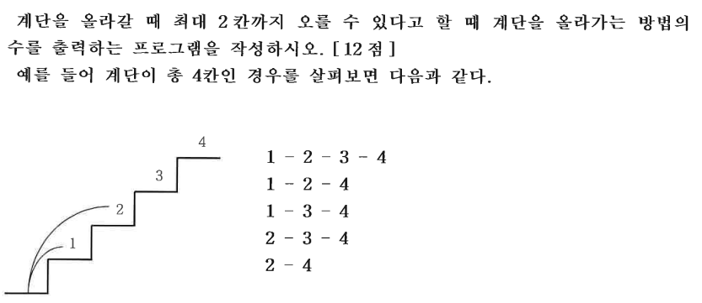
Question for all path

Slide 8
Point Class
class piPoint:
def __init__(self, x=0.0, y=0.0):
self.x = float(x)
self.y = float(y)
def __str__(self):
return f'[{self.x}, {self.y}]'
def dist(self, other):
return ((other.x-self.x)**2+(other.y-self.y)**2)**0.5

Slide 9
Use Point Class
From pointclass import pipoint
Origin = pipoint()
P = pipoint(random.random()*100, random.random()*100)
For I in range(100):
print(p.dist(origin))
----

Slide 10
requests
% pip requests
import requests
resp = requests.get(‘http://www.google.com’)
print(resp.text)

Slide 11
rest api
representational state transfer
Application programming interface
data.go.kr 공공데이터포털, 네이버, 카카오, 구글, 주식업체 등 bigdata를 처리하는 단체에서 공개할 가치가 있는 데이터를 제공함
아무나 가져다쓰지 않도록 key값을 제공하는데…
일단 key값 없이도 쓸 수 있는 manana부터 시작하자!!

Slide 12
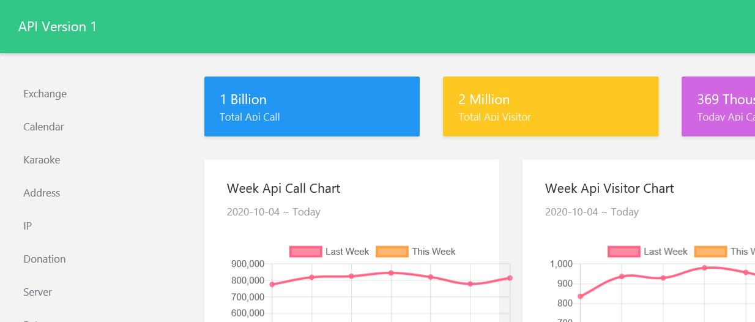
api.manana.kr
http://www.manana.kr

Slide 13
json
javascript object notation
인터넷 상에서 자료를 전송하는 표준포맷으로 xml과 더불어 가장 많이 사용된다.
key와 value의 쌍으로 이루어져 있어 pytho의 dict형과 일맥상통한다.
import requests reurl = 'https://api.manana.kr/exchange.json‘
jresp = requests.get(reurl)
jdata = jresp.json()
print(type(jdata))
print(type(jdata[0]))
print(jdata[0]) # dict형 이므로 사용하면됨…

Slide 14
json
javascript object notation
인터넷 상에서 자료를 전송하는 표준포맷으로 xml과 더불어 가장 많이 사용된다.
key와 value의 쌍으로 이루어져 있어 pytho의 dict형과 일맥상통한다.
import requests reurl = 'https://api.manana.kr/exchange.json‘
jresp = requests.get(reurl)
jdata = jresp.json()
print(type(jdata))
print(type(jdata[0]))
print(jdata[0]) # dict형 이므로 사용하면됨…

